Slide 1
Retrospectiva estrella de mar
Fabrisetas
Alfonso Ardila – Belman Santos – Julián Borray – Mauricio Montaño

Slide 2

Seguir haciendo
Proactividad: Continuar con la actitud de avanzar en el desarrollo aun cuando nos encontremos con limitantes.
Disponibilidad: Seguir trabajando con el mismo compromiso que hemos demostrado hasta ahora, invirtiendo tiempo de trabajo extra
Colaborar con el equipo. Siempre se ha tenido la disposición de ayudar y aclarar dudas sobre los temas del proyecto.
Hacer buen uso de la Wiki. Se han documentado algunos procesos que facilitan la configuración de las herramientas.
Se cumplió con todos los puntos lo que nos permitió avanzar
y seguir teniendo un buen ambiente de trabajo.

Slide 3

Menos de
Realizar cambios que impactan fuerte en el desarrollo. Se reestructuró el backend y su forma de exponer los servicios y esto afecto el desarrollo que se había realizado anteriormente en el frontend.
Dejar trabajos a última hora. Las reuniones y el inicio del trabajo se inician muy cerca al día de la entrega.
Flujo de trabajo desorganizado en el repositorio. Se han presentado problemas al hacer merge lo que ha implicado rehacer o corregir errores generados por este.
Desarrollar sin tener claras las herramientas y metodologías. Despues de la fase de análisis y diseño no planteamos con cuales herramientas íbamos hacer la implementación
Se avanzó bastante en estos puntos, pensamos que nos quedo mas por mejorar especialmente con lo de trabajos a ultima hora, sin embargo se vió el esfuerzo por tratar de organizarnos mejor.

Slide 4

Dejar de hacer
Desentenderse del grupo. Frecuentemente un compañero no asistía a las reuniones y actividades programadas por el grupo.
Instalar a última hora. Se presentaron problemas durante la primera presentación debido a que unos minutos antes habían instalado algunos cambios, por lo que no hubo tiempo para probarlos.
Dividir el trabajo por temas Backend y Frontend. Todos los miembros del equipo debemos participar y conocer el desarrollo en todas sus capas.
Reunirnos sin una preparación previa. Llegamos a las reuniones sin haber revisado con anterioridad los temas que vamos a discutir.
Se cumplió con estos puntos y se noto la mejoría del trabajo en grupo. Esto también nos ayudo a entender mucho mejor lo que debíamos hacer.

Slide 5
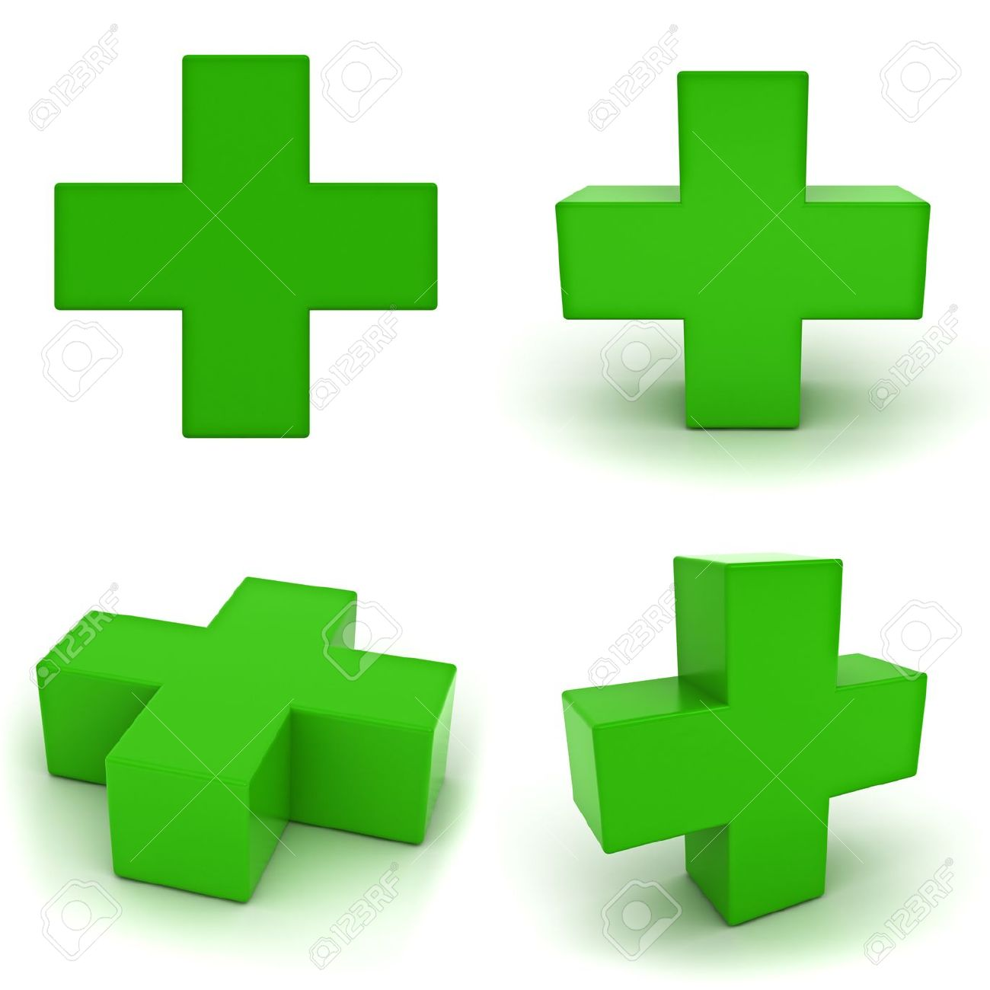
Mas de
Reunir el equipo de forma frecuente y para temas más concretos. Las reuniones son largas y no son tan productivas como podrían serlo.
Documentar fuentes. Se está trabajando el backend con anotaciones de JavaDoc pero no se está generando la documentación.
Elecciones acertadas a la hora de elegir tecnologías de infraestructura disponibles en la red.
Contemplar la variabilidad en la medida que se va realizando la implementación. Se ha desarrollado pensando en los cambios que se tienen que hacer en el futuro y no en implementar una solución.
Se mantuvo el trabajo que veníamos haciendo bien y pensamos que esto nos ahorro mucho tiempo e inconvenientes.

Slide 6

Comenzar a hacer
Comunicarnos de forma más fluida y efectiva. En algunas ocasiones no quedan claros los requerimientos o los objetos de los servicios.
Establecer y cumplir con un cronograma. Al tener las actividades más claras en un cronograma se pueden repartir mejor las tareas buscando más eficiencia.
Involucrarse más con las actividades del grupo. Ser más comprometidos con las entregas de las tareas programadas.
Solicitar ayuda del equipo a tiempo. Se han presentado problemas en la configuración de herramientas y no se ha solicitado ayuda a tiempo.
Se mejoró notablemente la comunicación y el trabajo del grupo.

Slide 7
CONCLUSIONES
La estrella de mar nos permitió detectar en que estábamos fallando como equipo de trabajo lo que nos permitió corregir algunas equivocaciones que tuvimos. Esto mejoró notablemente el trabajo en equipo y adquirir experiencias valiosas para futuros proyectos o trabajo en grupo.
El proyecto nos ayudó a fortalecer y aplicar la teoría vista en clase. También sirvió para entender que las fábricas de software y líneas de producto son un tema un interesante de profundizar y al que le podemos sacar mucho beneficio en nuestro trabajo. Lo mas importante es que nos permitió conocernos y crecer como profesionales miembros de un equipo de trabajo.

